Slide 1














口頭簡報
10927102 楊舒怡
10927103 楊蕙嬬
指導老師:吳宜鴻老師

Slide 2


目錄
專題動機
實作方法
專題目的
運用工具
專題特色
結論
專題架構
未來目標

Slide 3
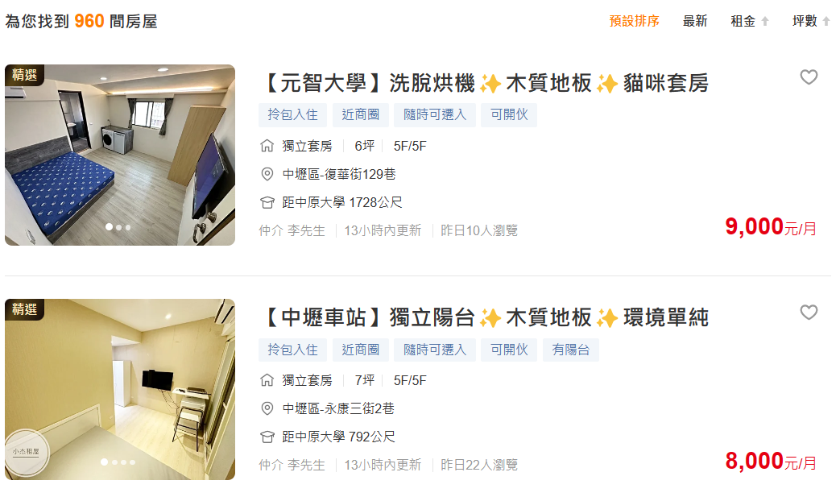
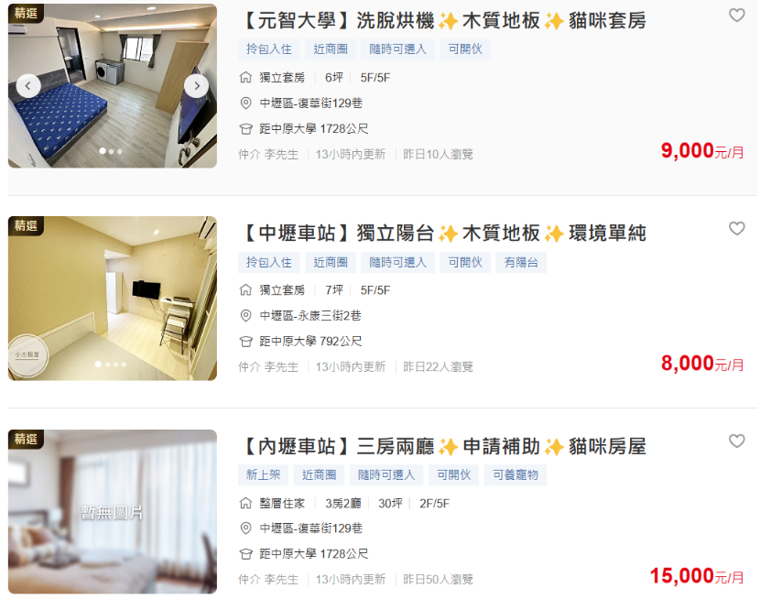
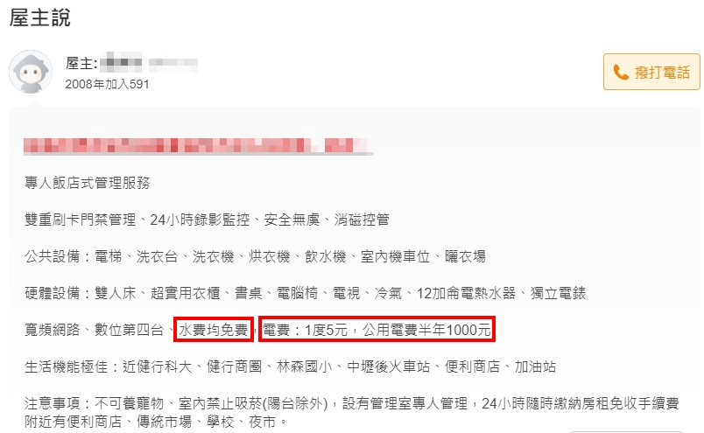
一、專題動機
身為在外租屋三年多的大學生，使用目前普遍的租屋網(如591、大學雲端租屋網、樂屋網等)， 感受到一些使用上的不方便，無法快速找到適合的地點、房屋提供的資訊不夠詳細(水電費繳交方式、是否有獨洗獨曬或共用洗曬等)，同時也希望可以只在租屋網上尋求合租室友，取代原先在其他社交軟體尋找的方式。於是我們希望做出一個更加方便，以中原大學的學生、老師為主的中原租屋網。
沒有距離排序
預設排序下
距離也沒有照大小排序

Slide 4
二、專題目的
讓在中原有租屋需求的人，可以有更方便、資訊更完整的平台。目標有以下四項：
1. 提供地圖查詢：做出目的地多選功能，讓使用者能快速選取希望居住的範圍。
2. 提供合租功能：透過簡單操作，可以快速找到人一同合租。
3. 提供完整資訊：紀錄設備的獨立或共用、冷氣及窗戶類型、水電付費方式等。
4. 新增分析功能：讓租客快速了解各地租金情況，作為選屋的參考。
更便利
更精緻
更詳細

Slide 5
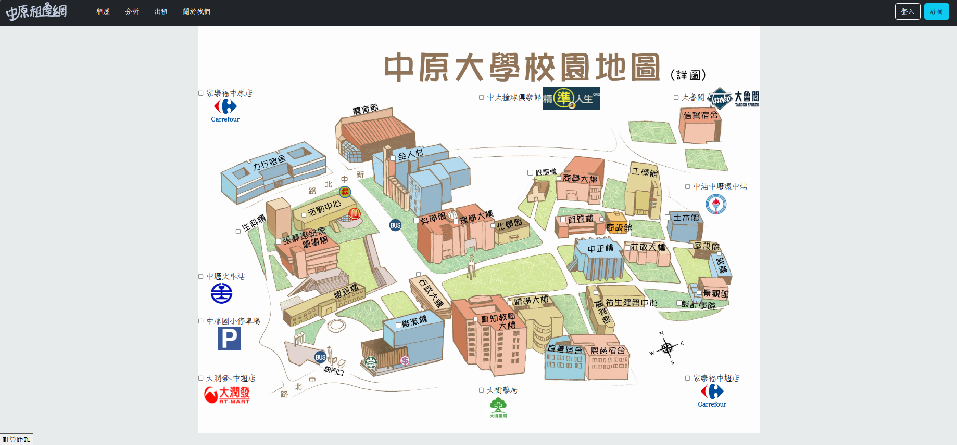
三、專題特色
1. 目的地多選功能：
依照租客需求做客製化選擇，選一到多個地點作為租屋搜尋條件。

Slide 6
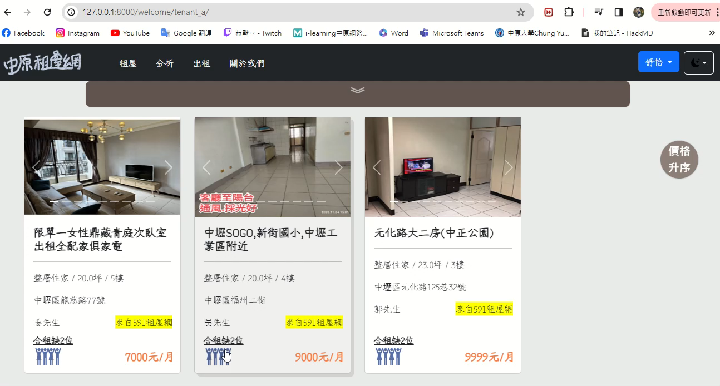
2. 求同租功能:
此功能以媒合為目的，讓有合租需求的人，透過此功能找到想合租的室友。

Slide 7
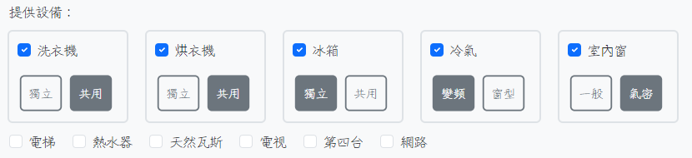
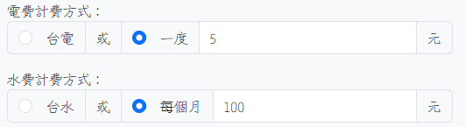
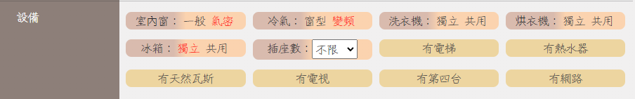
3. 更詳細的房屋資訊:
出租頁面要求填寫詳細資訊，讓租客更好找到理想租屋處。
出租表單:
設備資訊更詳細
租客再也不用困惑水電費計費方式
租屋搜尋:
租客直接篩選理想條件

Slide 8
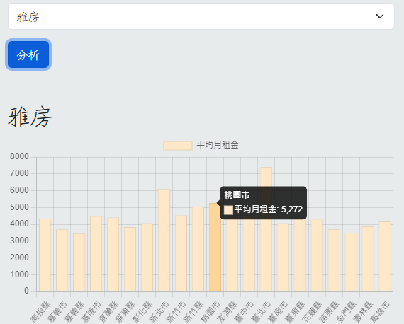
4. 房屋分析功能:
分析的月租金讓有租屋需求的人作為選屋的參考。
例如： 想知道雅房在各縣市的平均月租金是多少，透過分析功能，可以看到圖表資訊，也可以從中知道桃園市雅房的平均月租金，以此作為選屋條件。

Slide 9
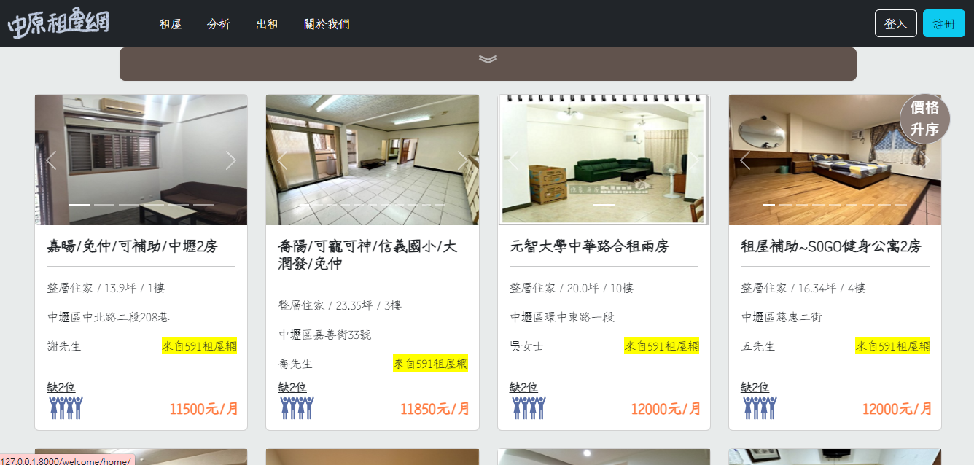
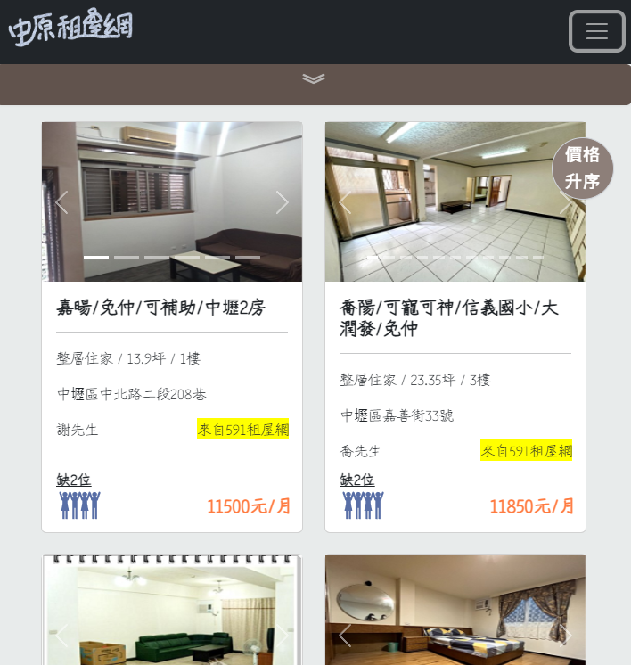
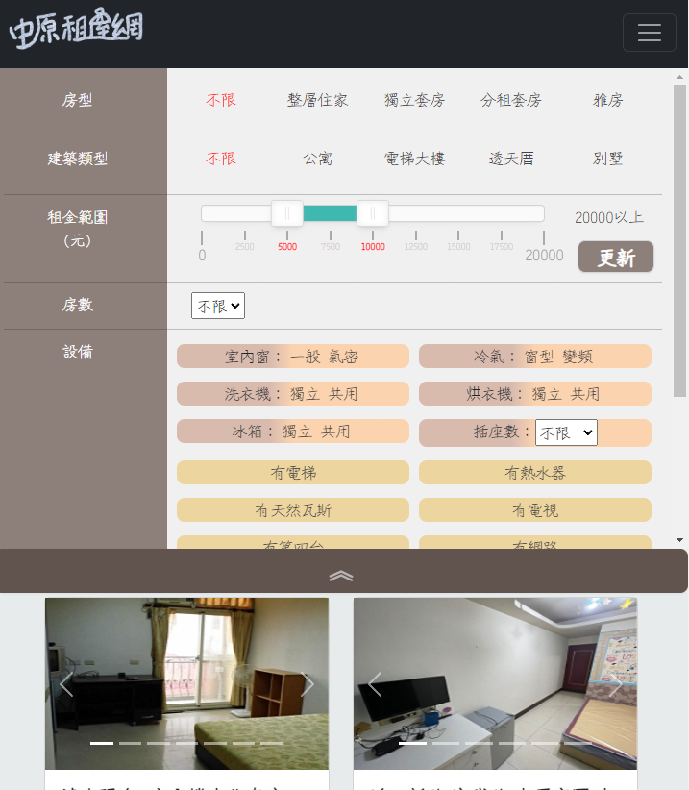
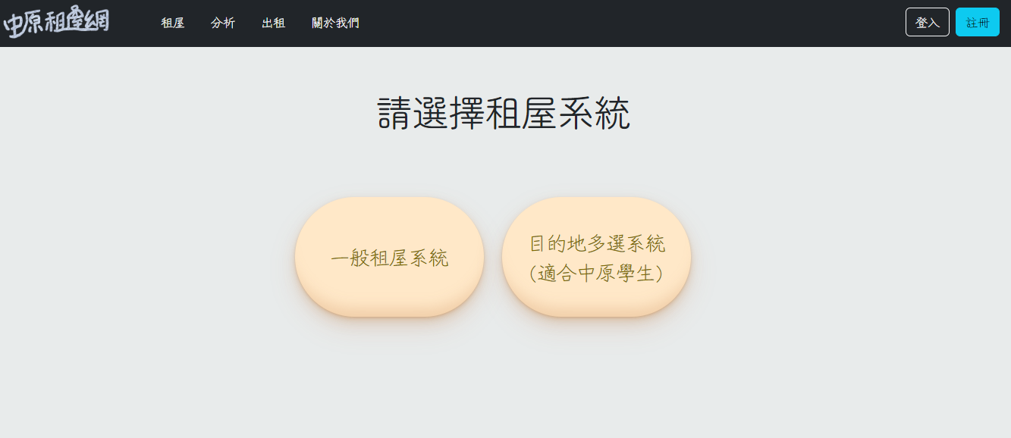

5. 使用者介面:
網頁排版及元件外觀自行設計，配置動畫、自適應大小提升用戶體驗。

Slide 10
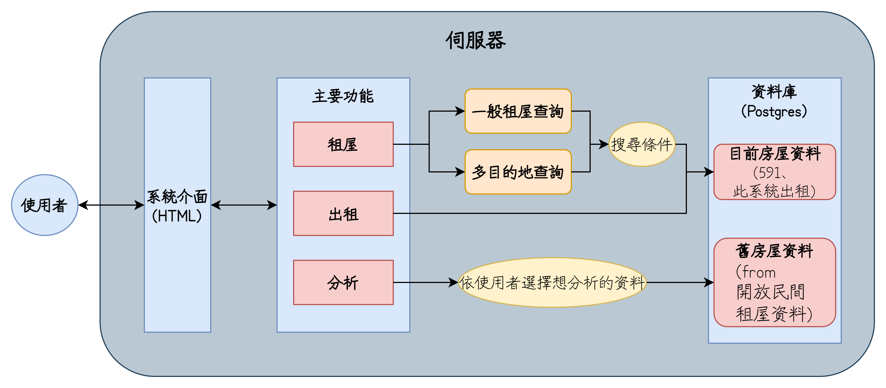
四、專題架構-整體架構

Slide 11
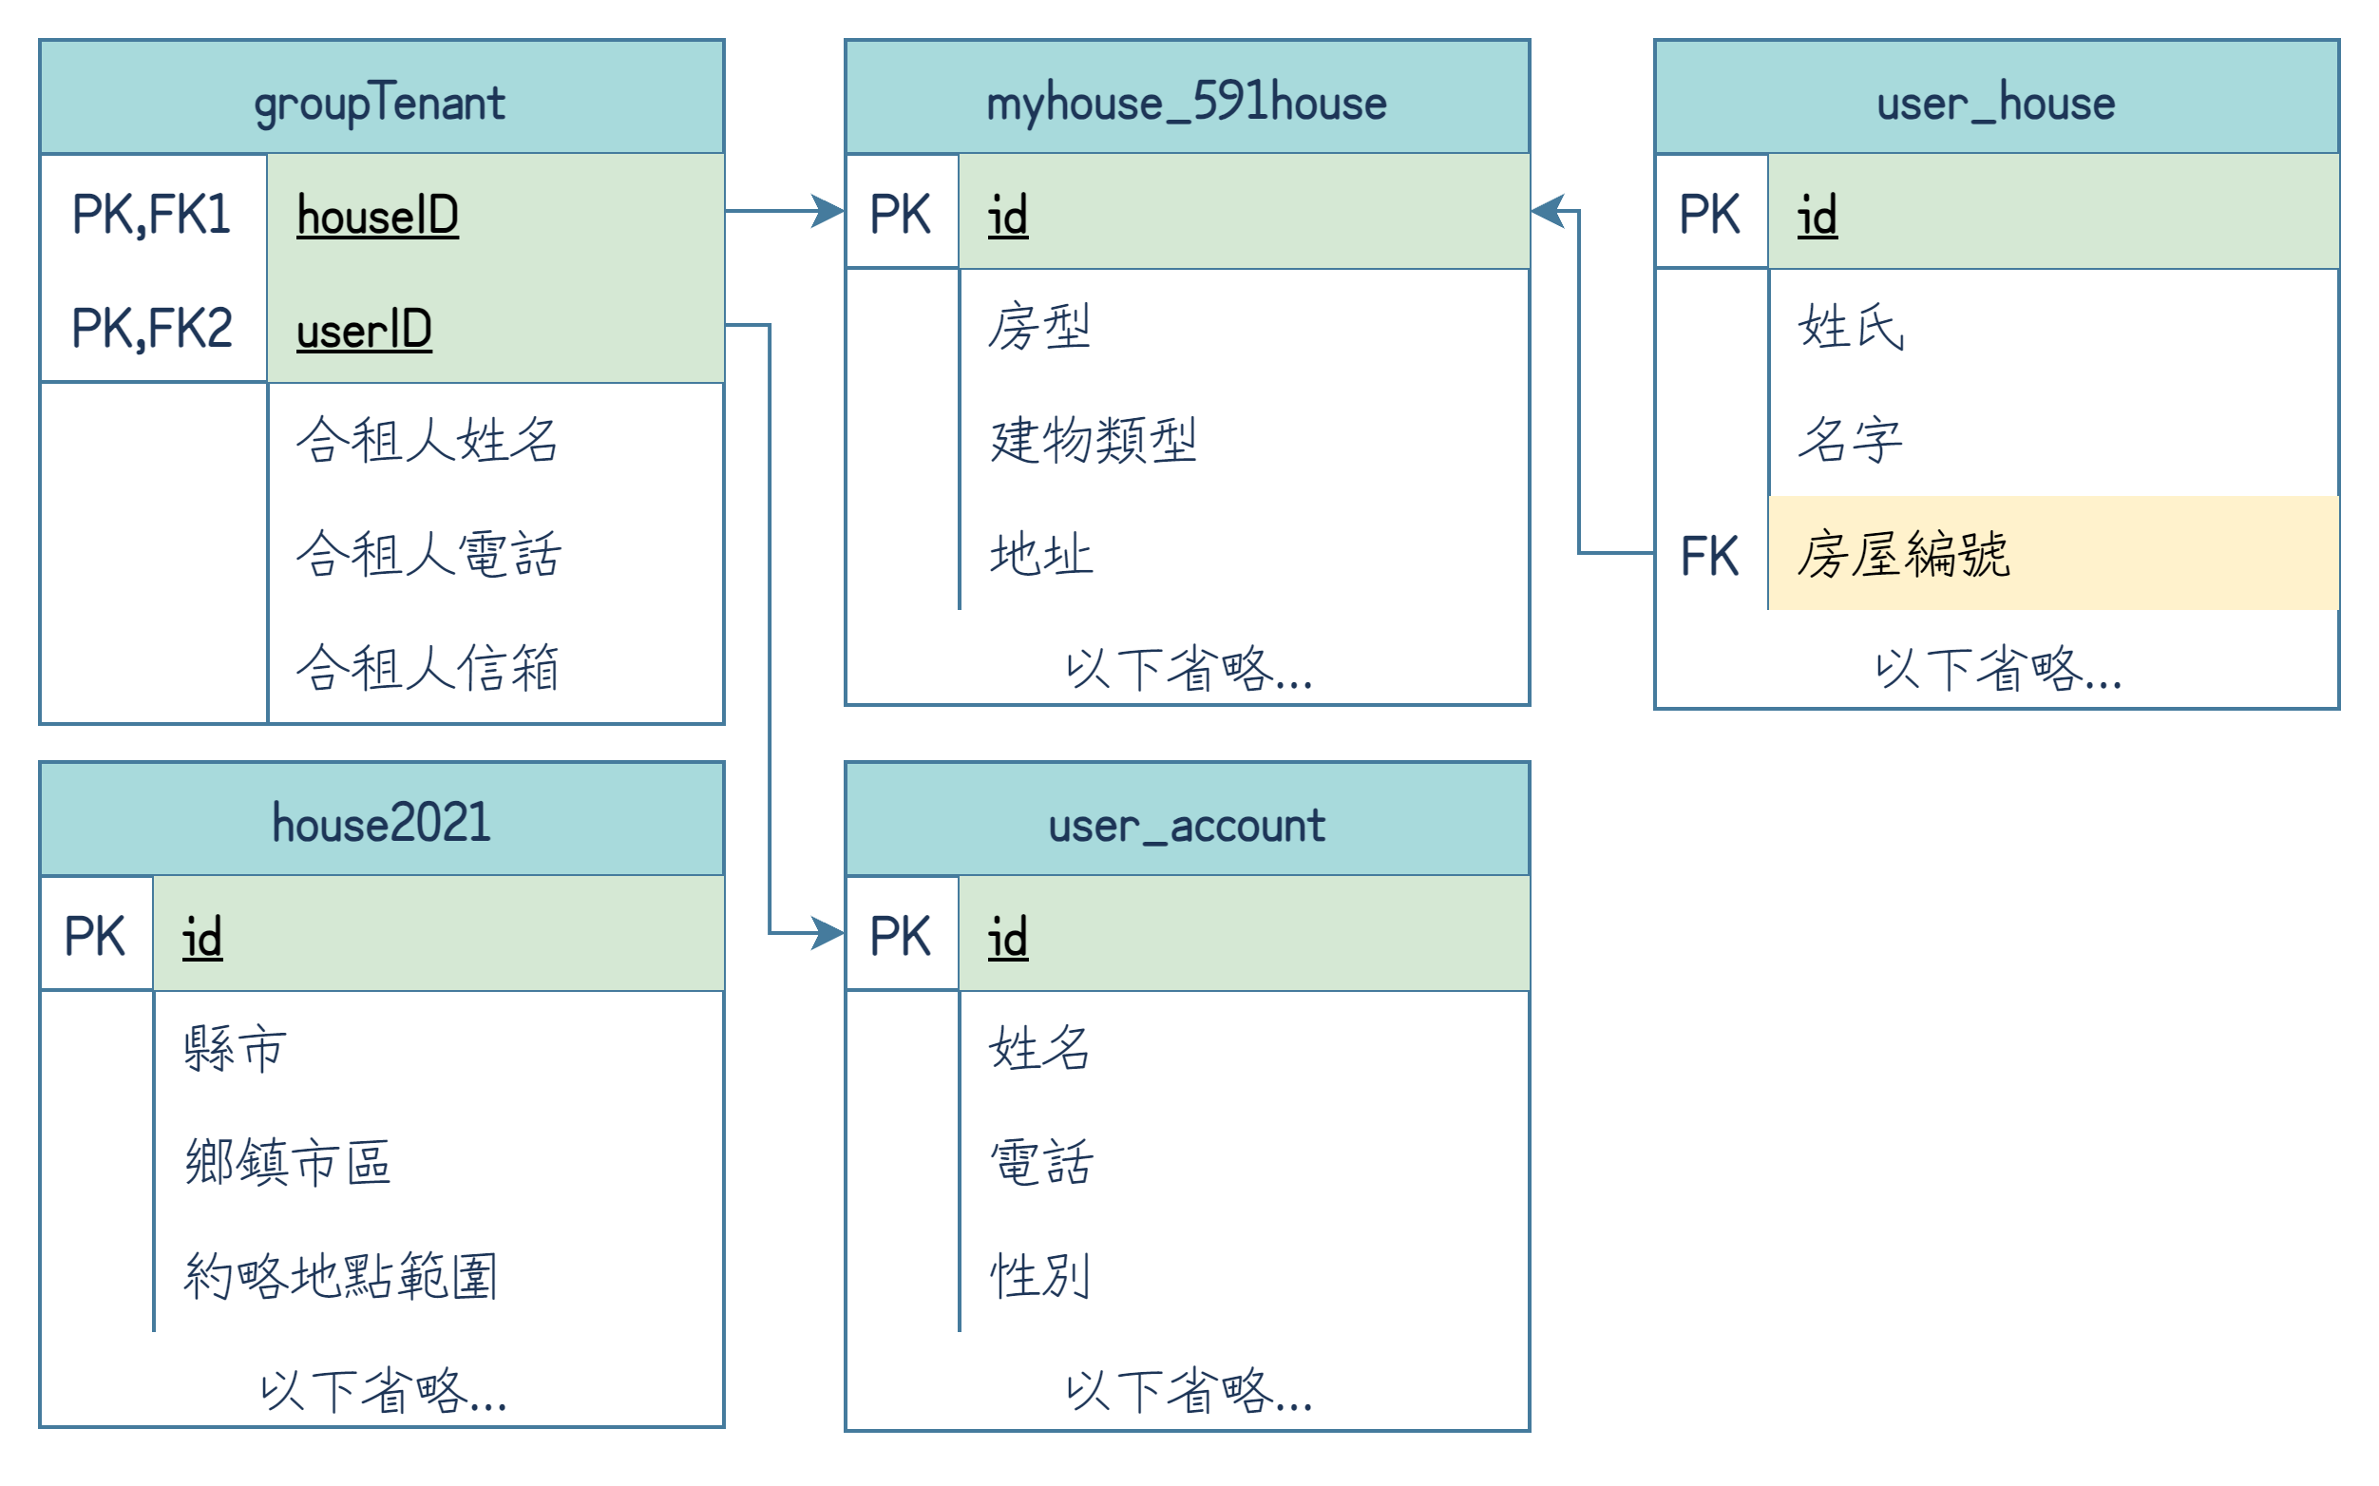
四、專題架構-資料庫關係
(來源:591、本站)
合租表
本站資料表
出租資料表
分析資料表
使用者註冊帳號表
(來源：開放台灣民間租屋資料)

Slide 12
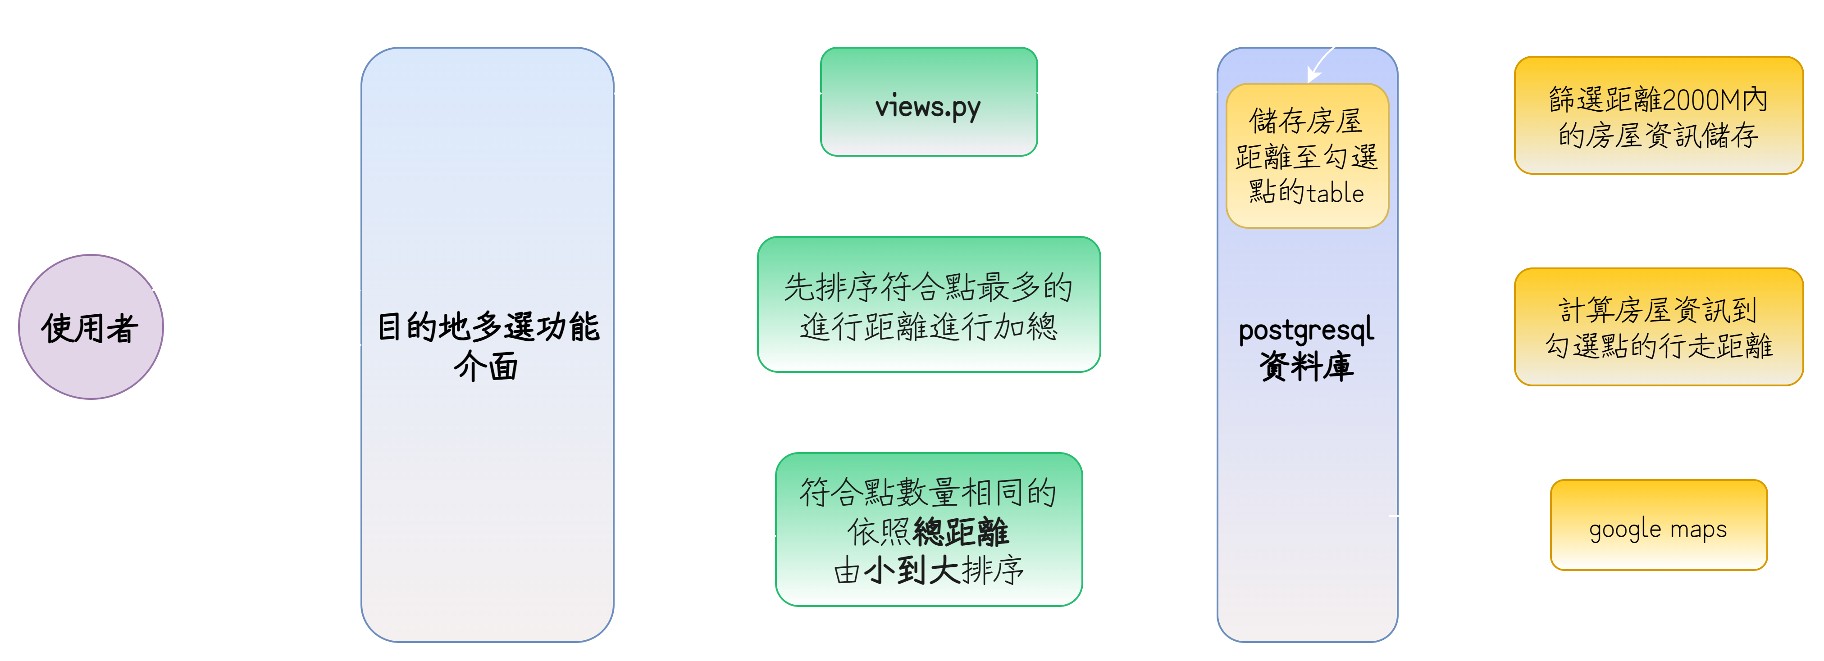
五、實作方法:目的地多選
在資料庫中，我們已將可勾選點與資料庫的房屋做好距離計算。
當使用者勾選要的地點並送出後，後端抓資料庫資料並做排序和篩選處理。
從後端傳送排序結果到前端，顯示搜索結果。

Slide 13










六、使用工具
前端
HTML
後端
Python
軟體
Anaconda3
伺服器
Django
JavaScript
PostgreSQL
Ubuntu
Visual Studio
VS Code
CSS

Slide 14
七、結論
完成了具目的地多選、求同租、租金分析三大功能的系統。
建立一個整合各租屋平台的網站，匯集外部租屋平台資料供租客搜尋。
設計一個具備大小自適應、且具現代化外觀的使用者介面提升用戶體驗。
本專題在建立中原租屋網的過程中，我們學習到：
Django框架運行方式：MTV設計模式(Model-Template-View)
前端如何發送請求(ajax)至後端，以及如何使用Model及Form存取資料庫資料
搭配bootstrap中的排版、元件開發網頁

Slide 15

八、未來目標
地點3
目的地多選功能——多元的模式
地點1
我們目前是採多點聯集的方式顯示符合的房屋資訊，
未來我們想要更多方法給使用者做選擇，
例如：三點以三點連成的三角形範圍間顯示符合的房屋資訊；
四點以正方形範圍間顯示符合的房屋資訊，
讓使用者可以依照自己的需求選擇想要的模式來篩選房屋。
地點2
地點1
地點4
地點2
地點3

Slide 16
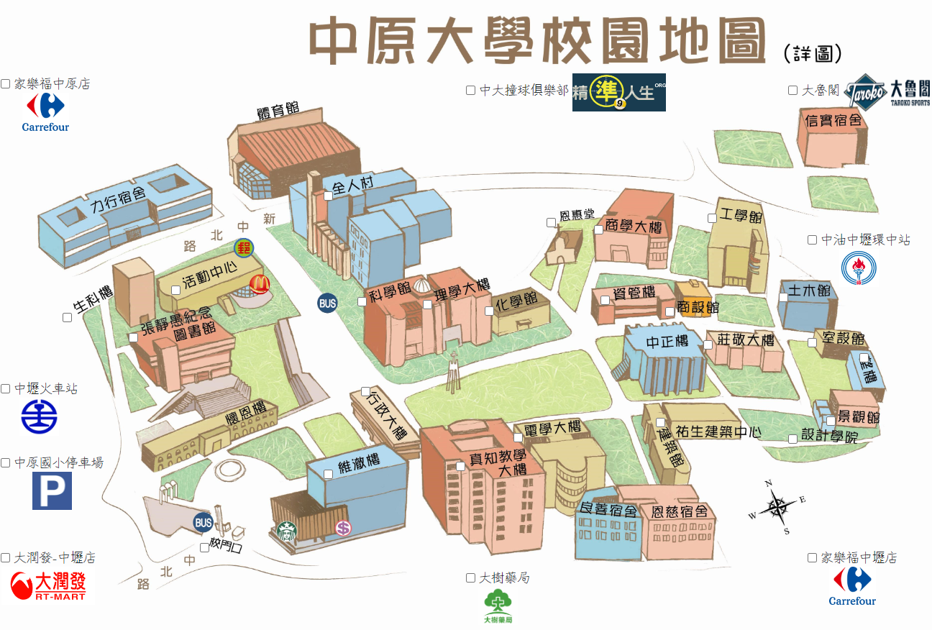
八、未來目標
2. 地圖自動擴充
使用google map api自動找尋學校附近的熱門地點， 並擴充到我們的地圖上，讓使用者有更多選擇。

Slide 17
八、未來目標
3. 分析多元化
針對時段不同：同縣市同房型中不同月份的月租金分析
針對地理環境不同：判斷該地區，環境或設備對租金的影響及預估
示意圖:

Slide 18


Thank you!

